Slide 1
防疫小幫手
老師：許智誠
第六組
鄭銘輝 110423005
周亭妏 110423015
吳冠諭 110423060
楊子奇 110423061
林鈺融 110423062
邱奕銘 110423077

Slide 2
Table of Contents
01
04
02
05
03
動機與目的
ERD與資料表平衡
使用的資料來源
DEMO
需求

Slide 3
動機與目的
01

Slide 4
動機與目的
1. 專案目的與動機
因應全球疫情嚴峻，各國在出入國境時有許多防疫規定必須遵守，因此希望提供給必須在疫情期間搭乘飛機到各國的旅客，一個可以查詢航班及知道各國目前的疫情等級，讓旅客可以預期需要被隔離的時間及遵守該國的相關防疫規定。另外，可以查詢台灣各地的防疫旅館資訊，做好旅遊規劃。
2. 系統特色
整合各國疫情狀況與航班資訊
整合台灣防疫旅館資訊
3. 使用者定位
從台灣出境的旅客
要入境台灣的旅客
Notes:
‹#›

Slide 5
使用的資料來源
02

Slide 6
資料來源
桃園國際機場航班資料集：https://data.gov.tw/dataset/26194
防疫等級資料集：https://data.cdc.gov.tw/dataset/travelers-health/resource/886b7cf0-a564-4df8-b54b-f265ae8be928
防疫旅館資料集：https://asiayo.com/event/home-isolation.html

Slide 7
Data Set 疾管署( 12 -> 5 )
發布日期 | 發布單位 | 防疫等級 | 地區 | 發布病情
07/13/2021 15:30:00 | 疾病管制署 | 第二級:警示(Alert) | 印度 | 茲卡病毒感染症
07/09/2021 16:30:00 | 疾病管制署 | 解除 | 馬達加斯加 | 麻疹
07/09/2021 16:29:00 | 疾病管制署 | 解除 | 泰國 | 麻疹

Slide 8
Data Set 航班( 12 -> 6 )
航空公司代碼 | 班次編號 | 表訂時間日期 | 城市縮寫 | 城市中文 | 狀態
中華航空(CI) | 58 | 2021/12/1 04:45:00 | MEL | 墨爾本 | 已到ARRIVED
長榮航空(BR) | 11 | 2021/12/1 05:10:00 | LAX | 洛杉磯 | 已到ARRIVED
哥倫比亞(AV) | 4500 | 2021/12/1 05:10:00 | LAX | 洛杉磯 | 取消CANCELLED

Slide 9
Data Set 防疫旅館
旅館名稱 | 旅館超連結
天閣酒店 | http://ls.tango-hotels.com/
柯達大飯店 | http://tianjin.khotels.com.tw/zh-TW/
富玉莊旅社 | http://www.orangehotels.com.tw/store/index.php?ind

Slide 10
需求
03

Slide 11
需求
一個國家有許多機場，機場每天會有許多飛機起飛，一個公司會有許多台飛機。
飛機每天起飛時間都不同，飛機起飛與它的起飛時間會組成航班，而每次起飛時都會對應它的起飛時間和起飛日期。
在covid-19 肆虐下，每個國家有不同的等級的疫情，有新的疫情時，各國家會依照自身情況發佈，包括：疫情名稱、防疫等級。
海外的歸國人民，會想要知道要去的城市現在有什麼防疫旅館的選擇。

Slide 12
ERD與資料表平衡
04

Slide 13
ERD與資料表平衡
公司
1
n
飛機
擁有
Entity: 9
Compound Entity: 3
Relation: 6 ( 1:n => 5 )
額外處理時間:
Entity: 2
Compound Entity: 2
Total: 17 (需修正時間)
n
都市
1
n
m
起飛
n
時間
有
機場
n
m
n
有
日期
m
m
有
航班
起飛時間
1
旅館
1
發布
1
n
國家
m
n
疫情
國家疫情

Slide 14
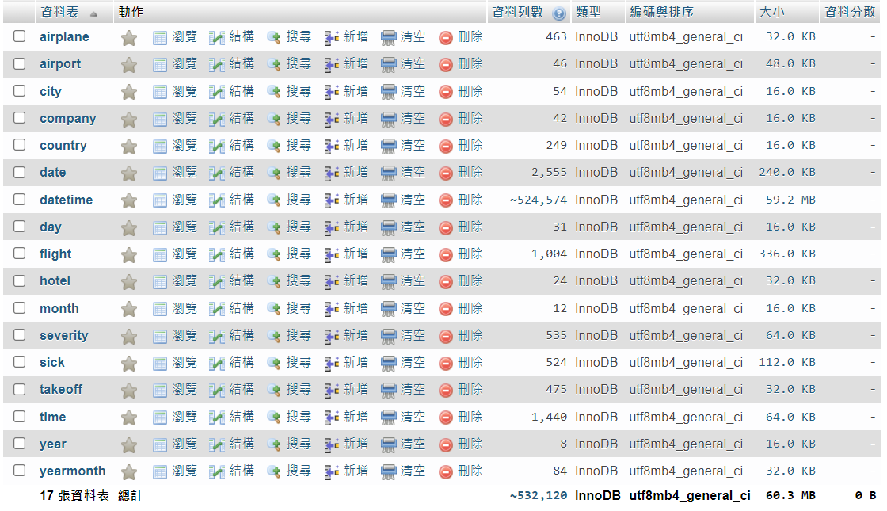
DB
Notes:
Year+month=yearmonth
Yearmonth+day=date
Date+time=datetime

Slide 15
DEMO
05

Slide 16
Thank you for your time !

